Slide 1
내 아이를 부탁해
고집과 울음 떼가 심해지는 32개월
아이 훈육법
20240487 백은비

Slide 2

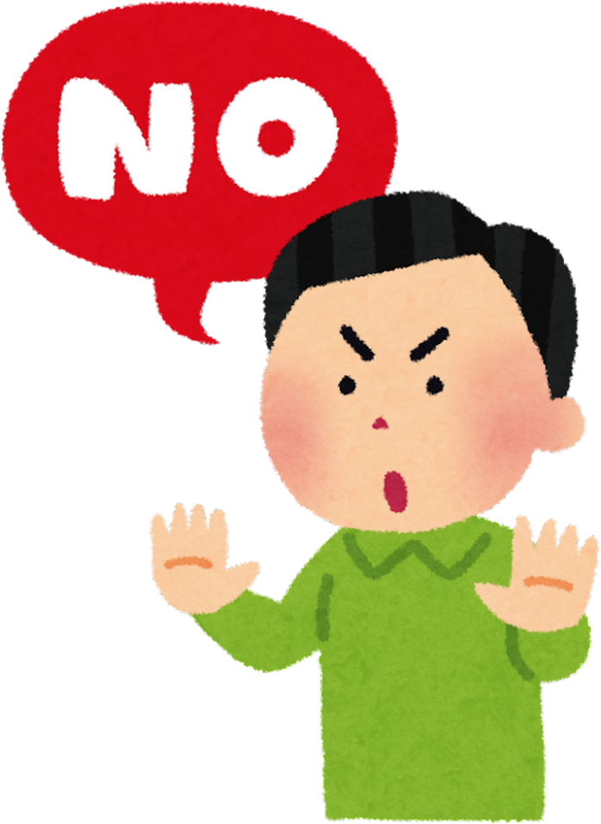
발달 특징
욕구 폭발 시기
표현 욕구 증가
자기 주장
과한 울음/분노
수면/집중력 부족
일방적 소통

Slide 3
기본 원칙
실천 방법
환경 조절
  선 공감 후 훈육
  단호하지만 따뜻
  일관된 규칙
  선택권
  변화 미리 예고
  차분하게 반복 설명
  디지털 사용 줄이기
  정적인 활동 시간
문제가 아니라 자기조절을 배우는 성장 과정

Slide 4
감사합니다
20240487 백은비

